Slide 1

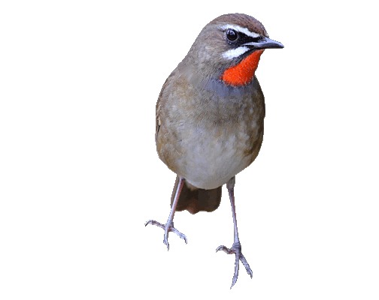
TIẾT 31
ÔN TẬP 2 BÀI ĐỌC NHẠC SỐ 7 VÀ SỐ 8
ÂM NHẠC 4

Slide 2

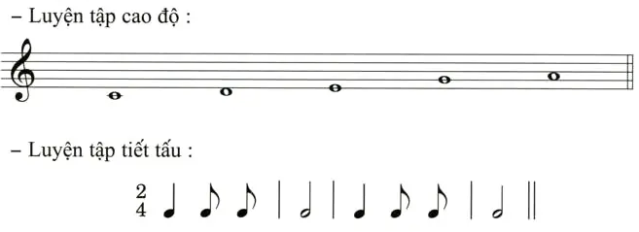
1.ÔN TẬP BÀI ĐỌC NHẠC SỐ 7 ĐỒNG LÚA CHÍN VÀNG
- Luyện lại cao độ, tiết tấu

Slide 3
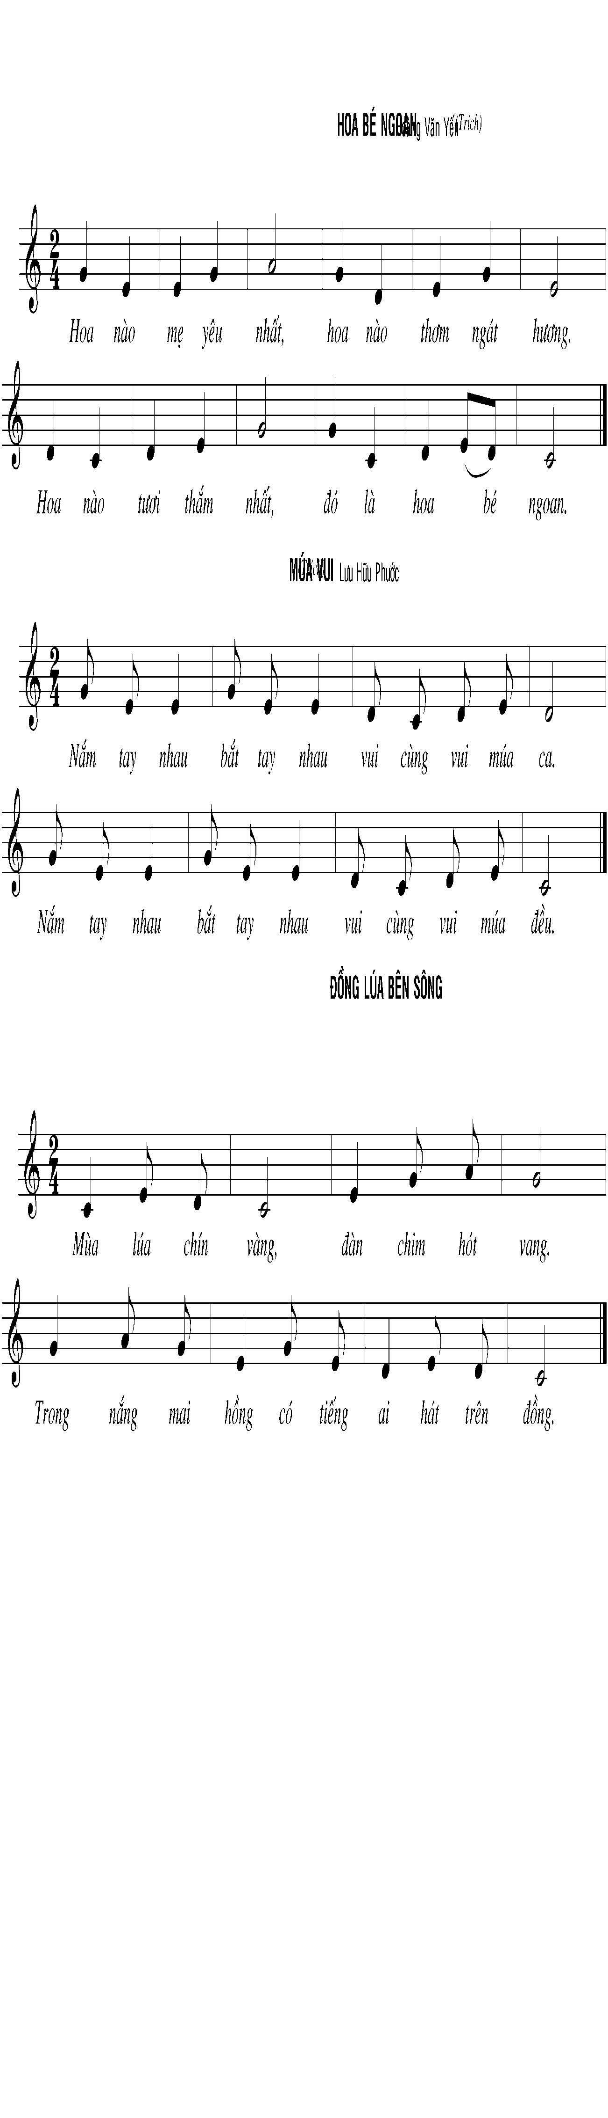

Ôn đọc nhạc, ghép lời với các hình thức

Slide 4
Ôn đọc nhạc, ghép lời với các hình thức

Slide 5
HD đọc nhạc, ghép lời gõ đệm theo phách

Slide 6


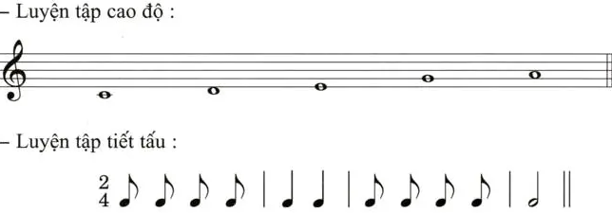
2.ÔN TẬP BÀI ĐỌC NHẠC SỐ 8 BẦU TRỜI XANH
LUYỆN CAO ĐỘ-TIẾT TẤU

Slide 7
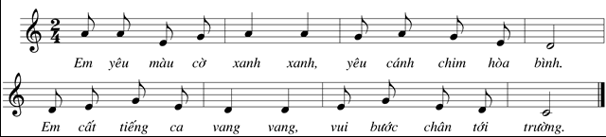
ÔN CẢ BÀI VỚI CÁC HÌNH THỨC

Slide 8
TỔ 1
ĐỌC NHẠC
TỔ 2
NGÉP LỜI

Slide 9

Đọc nhạc, ghép lời gõ đệm theo phách

Slide 10
